Slide 1
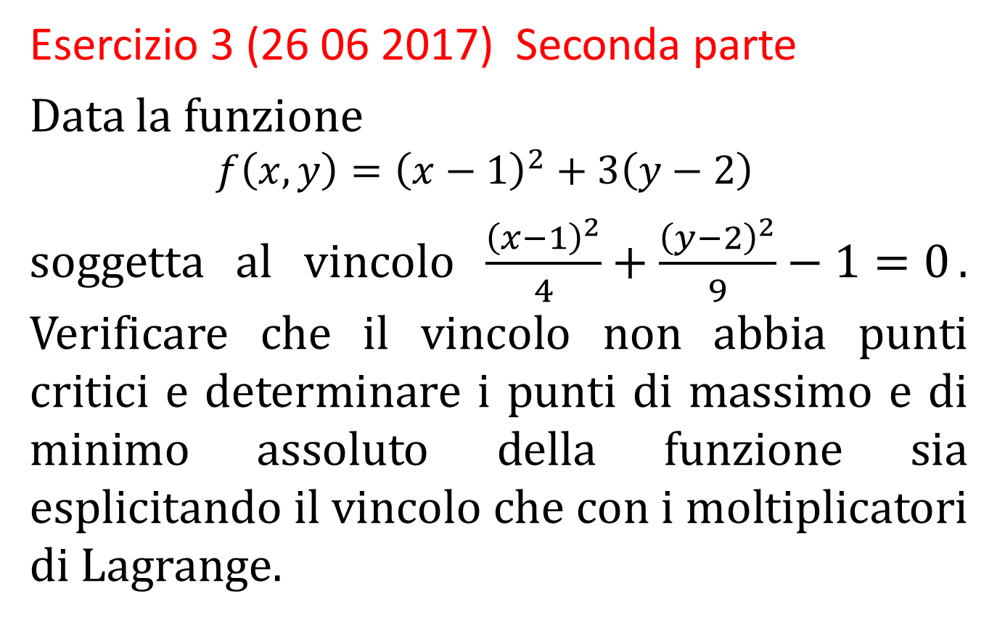
Tuturato di Analisi Matematica II Paolo Vasarelli
Esercizio 3 (26 06 2017) Seconda parte
Data la funzione
$$f\left(x,y\right)={\left(x−1\right)}^{2}+3\left(y−2\right)$$
soggetta al vincolo $\frac{{\left(x−1\right)}^{2}}{4}+\frac{{\left(y−2\right)}^{2}}{9}−1=0$. Verificare che il vincolo non abbia punti critici e determinare i punti di massimo e di minimo assoluto della funzione sia esplicitando il vincolo che con i moltiplicatori di Lagrange.

Slide 2
Verificare che il vincolo non abbia punti critici.
Calcoliamo le derivate parziali della funzione
$$g\left(x,y\right)=\frac{{\left(x−1\right)}^{2}}{4}+\frac{{\left(y−2\right)}^{2}}{9}−1$$
$$\frac{∂g}{∂x}=\frac{\left(x−1\right)}{2}$$
$$\frac{∂g}{∂y}=\frac{2\left(y−2\right)}{9}$$
Cerchiamo i punti critici
$\left\{\begin{matrix}\frac{∂g}{∂x}=0 \\ \frac{∂g}{∂y}=0\end{matrix}\right.$ ⇒ $\left\{\begin{matrix}\frac{\left(x−1\right)}{2}=0 \\ \frac{2\left(y−2\right)}{9}=0\end{matrix}\right.$ ⇒ $\left\{\begin{matrix}x=1 \\ y=2\end{matrix}\right.$
Essendo $\frac{{\left(1−1\right)}^{2}}{4}+\frac{{\left(2−2\right)}^{2}}{9}−1=−1≠0$ ⇒ il punto $\left(1,2\right)$ non appartiene al vincolo.

Slide 3
Determinare i punti di massimo e di minimo assoluto della funzione esplicitando il vincolo.
Il vincolo $\frac{{\left(x−1\right)}^{2}}{4}+\frac{{\left(y−2\right)}^{2}}{9}−1=0$ è una ellisse di centro $\left(1,2\right)$ e assi paralleli agli assi coordinati.
Scriviamo le equazioni parametriche
$\left\{\begin{matrix}x−1=2\cos{t} \\ y−2=3\sin{t}\end{matrix}\right.$ con $t∈\left[0,2π\right]$.
Sostituiamo alla funzione e otteniamo
$$g\left(t\right)=f\left(1+2\cos{t},2+3\sin{t}\right)={\left(2\cos{t}\right)}^{2}+9\sin{t}$$
Deriviamo $g′\left(t\right)=4\cos{t}\sin{t}+9\cos{t}$

Slide 4
Determinare i punti di massimo e di minimo assoluto della funzione esplicitando il vincolo.
Si ha $g^{′}\left(t\right)=\cos{t}\left(4\sin{t}+9\right)=0$
$\cos{t}=0$ ⇒ $t=\frac{π}{2}$ oppure $t=\frac{3π}{2}$
$4\sin{t}+9=0$ ⇒ $\sin{t}=−\frac{9}{4}<−1$ mai!
$t=\frac{π}{2}$ ⇒ $\left\{\begin{matrix}x=1+2\cos{\frac{π}{2}}=1 \\ y=2+3\sin{\frac{π}{2}}=5\end{matrix}\right.$
$t=\frac{3π}{2}$ ⇒ $\left\{\begin{matrix}x=1+2\cos{\frac{3π}{2}}=1 \\ y=2+3\sin{\frac{3π}{2}}=−1\end{matrix}\right.$

Slide 5
Determinare i punti di massimo e di minimo assoluto della funzione esplicitando il vincolo.
Essendo il vincolo $\frac{{\left(x−1\right)}^{2}}{4}+\frac{{\left(y−2\right)}^{2}}{9}=1$ una ellisse, chiusa e limitata, per Weierstrass La funzione $f\left(x,y\right)={\left(x−1\right)}^{2}+3\left(y−2\right)$ ammette massimo e minimo.
$f\left(1,5\right)=3\left(5−2\right)=9$ ⇒ $\left(1,5\right)$ massimo assoluto
$f\left(1,−1\right)=3\left(−1−2\right)=−9$ ⇒ $\left(1,−1\right)$ minimo assoluto

Slide 6
Determinare i punti di massimo e di minimo assoluto della funzione con i moltiplicatori di Lagrange.
$L\left(x,y,λ\right)={\left(x−1\right)}^{2}+3\left(y−2\right)−λ\left[\frac{{\left(x−1\right)}^{2}}{4}+\frac{{\left(y−2\right)}^{2}}{9}−1\right]$
$$\frac{∂L}{∂x}=2\left(x−1\right)−\frac{λ}{2}\left(x−1\right)$$
$$\frac{∂L}{∂y}=3−\frac{2λ}{9}\left(y−2\right)$$
$$\frac{∂L}{∂λ}=−\frac{{\left(x−1\right)}^{2}}{4}−\frac{{\left(y−2\right)}^{2}}{9}+1$$
$\left\{\begin{matrix}\frac{∂L}{∂x}=0 \\ \frac{∂L}{∂y}=0 \\ \frac{∂L}{∂λ}=0\end{matrix}\right.$ ⇒ $\left\{\begin{matrix}2\left(x−1\right)−\frac{λ}{2}\left(x−1\right)=0 \\ 3−\frac{2λ}{9}\left(y−2\right)=0 \\ −\frac{{\left(x−1\right)}^{2}}{4}−\frac{{\left(y−2\right)}^{2}}{9}+1 =0\end{matrix}\right.$ ⇒

Slide 7
Determinare i punti di massimo e di minimo assoluto della funzione con i moltiplicatori di Lagrange.
$\left\{\begin{matrix}\left(x−1\right)\left(2−\frac{λ}{2}\right)=0 \\ 3−\frac{2λ}{9}\left(y−2\right)=0 \\ \frac{{\left(x−1\right)}^{2}}{4}+\frac{{\left(y−2\right)}^{2}}{9}−1 =0\end{matrix}\right.$ ⇒ $=4$ ∨ $x=1$

Slide 8
Determinare i punti di massimo e di minimo assoluto della funzione con i moltiplicatori di Lagrange.
$=4$ ⇒ $\left\{\begin{matrix}=4 \\ 3−\frac{8}{9}\left(y−2\right)=0 \\ \frac{{\left(x−1\right)}^{2}}{4}+\frac{{\left(y−2\right)}^{2}}{9}−1 =0\end{matrix}\right.$ ⇒ $\left\{\begin{matrix}=4 \\ \left(y−2\right)=\frac{27}{8} \\ \frac{{\left(x−1\right)}^{2}}{4}+\frac{{\left(y−2\right)}^{2}}{9}−1 =0\end{matrix}\right.$ ⇒ $\left\{\begin{matrix}=4 \\ \left(y−2\right)=\frac{27}{8} \\ \frac{{\left(x−1\right)}^{2}}{4}+\frac{81}{64}−1 =0\end{matrix}\right.$ ⇒
⇒ $\left\{\begin{matrix}=4 \\ \left(y−2\right)=\frac{27}{8} \\ \frac{{\left(x−1\right)}^{2}}{4}=−\frac{17}{64}\end{matrix}\right.$ nessuna soluzione!

Slide 9
Determinare i punti di massimo e di minimo assoluto della funzione con i moltiplicatori di Lagrange.
$x=1$ ⇒ $\left\{\begin{matrix}x=1 \\ 3−\frac{2λ}{9}\left(y−2\right)=0 \\ \frac{{\left(y−2\right)}^{2}}{9}=1\end{matrix}\right.$ ⇒ $\left\{\begin{matrix}x=1 \\ 3−\frac{2λ}{9}\left(y−2\right)=0 \\ {\left(y−2\right)}^{2}=9\end{matrix}\right.$ ⇒ $\left\{\begin{matrix}x=1 \\ 3±\frac{2λ}{3}=0 \\ \left(y−2\right)=±3\end{matrix}\right.$ ⇒

Slide 10
Determinare i punti di massimo e di minimo assoluto della funzione con i moltiplicatori di Lagrange.
$x=1$ ⇒
⇒ $\left\{\begin{matrix}x=1 \\ \frac{2λ}{3}=−3 \\ y=5\end{matrix}\right.$ ∨ $\left\{\begin{matrix}x=1 \\ \frac{2λ}{3}=3 \\ y=−1\end{matrix}\right.$ ⇒ $\left\{\begin{matrix}x=1 \\ =−\frac{9}{2} \\ y=5\end{matrix}\right.$ ∨ $\left\{\begin{matrix}x=1 \\ =\frac{9}{2} \\ y=−1\end{matrix}\right.$ ⇒
Ritroviamo i punti $\left(1,−1\right)$ e $\left(1,5\right)$.
$f\left(1,5\right)=9$ ⇒ $\left(1,5\right)$ massimo assoluto
$f\left(1,−1\right)=−9$ ⇒ $\left(1,−1\right)$ minimo assoluto.

